Slide 1
Литературное чтение 2 класс
УМК «Перспективная начальная школа»
Тема: «Формирование навыка продуктивного чтения на примере стихотворения К. Чуковского «Федотка»

Slide 2
Корней Чуковский

Slide 3
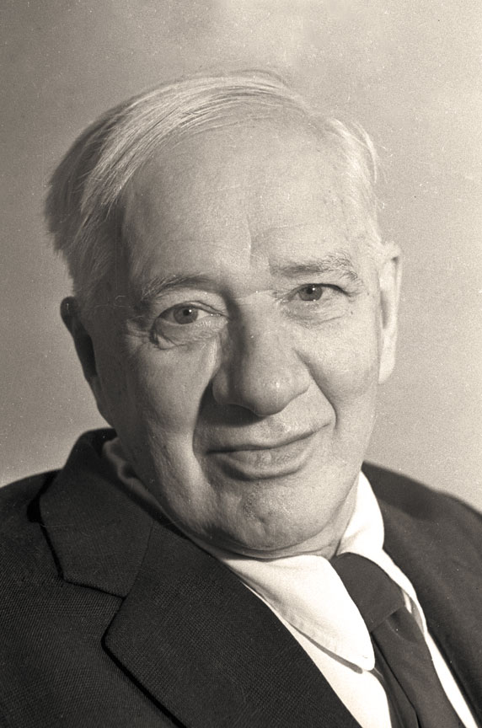

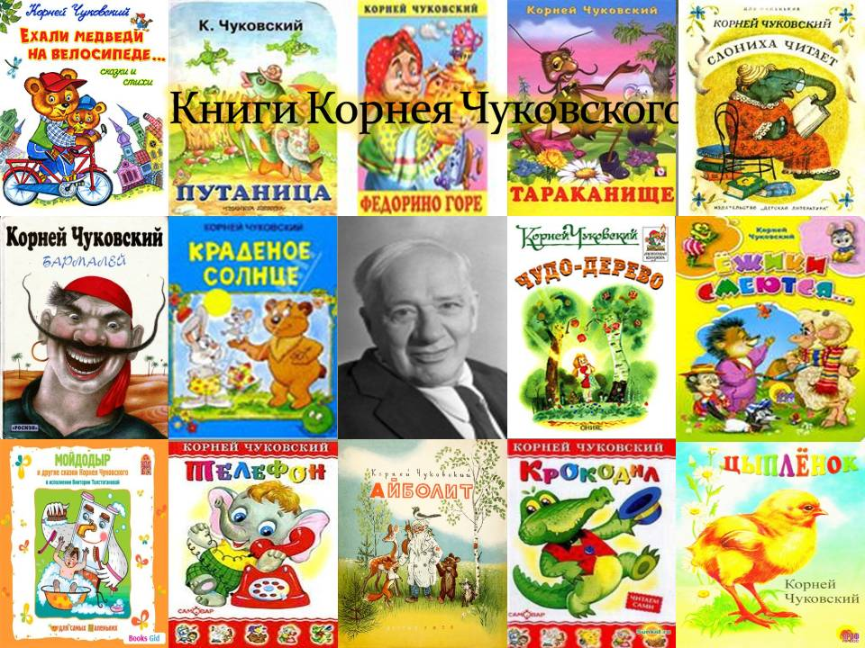

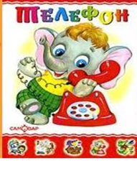


Slide 4
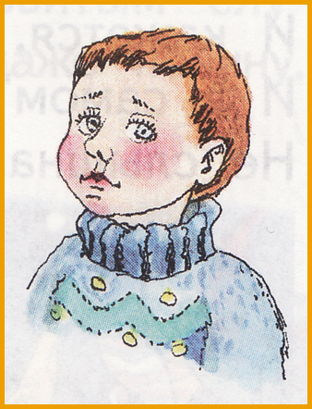
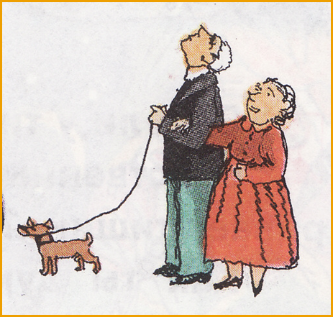
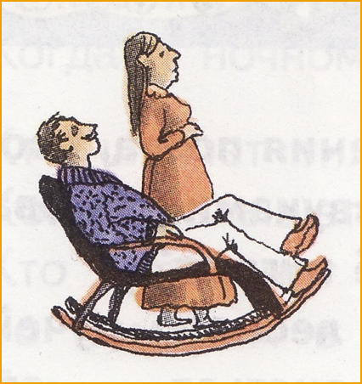
Федотка

Slide 5

Федотка
Бедный Федотка —сиротка.
Плачет несчастный Федотка:
Нет у него никого,
Кто пожалел бы его.

Slide 6
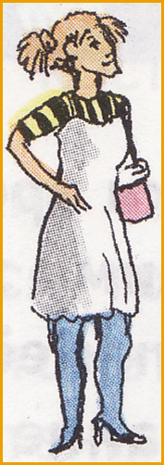
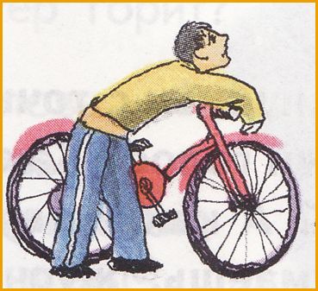
Федотка
Бедный Федотка —сиротка.
Плачет несчастный Федотка:
Нет у него никого,
Кто пожалел бы его.
Только мама, да дядя, да тётка,
Только папа да дедушка
с бабушкой.

